Slide 1
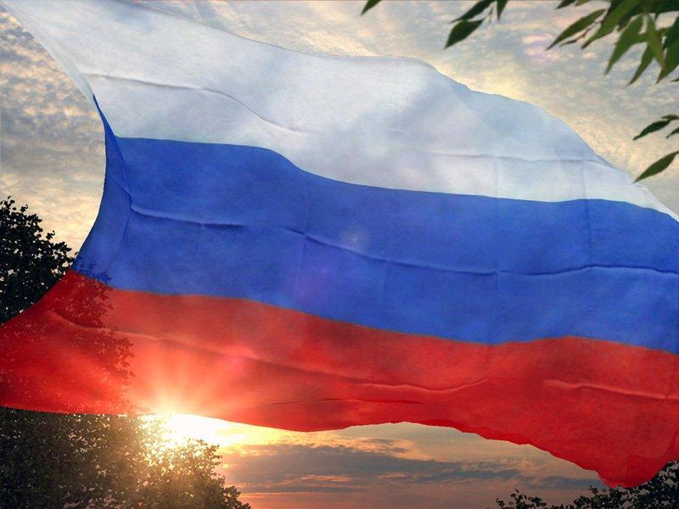

Slide 2
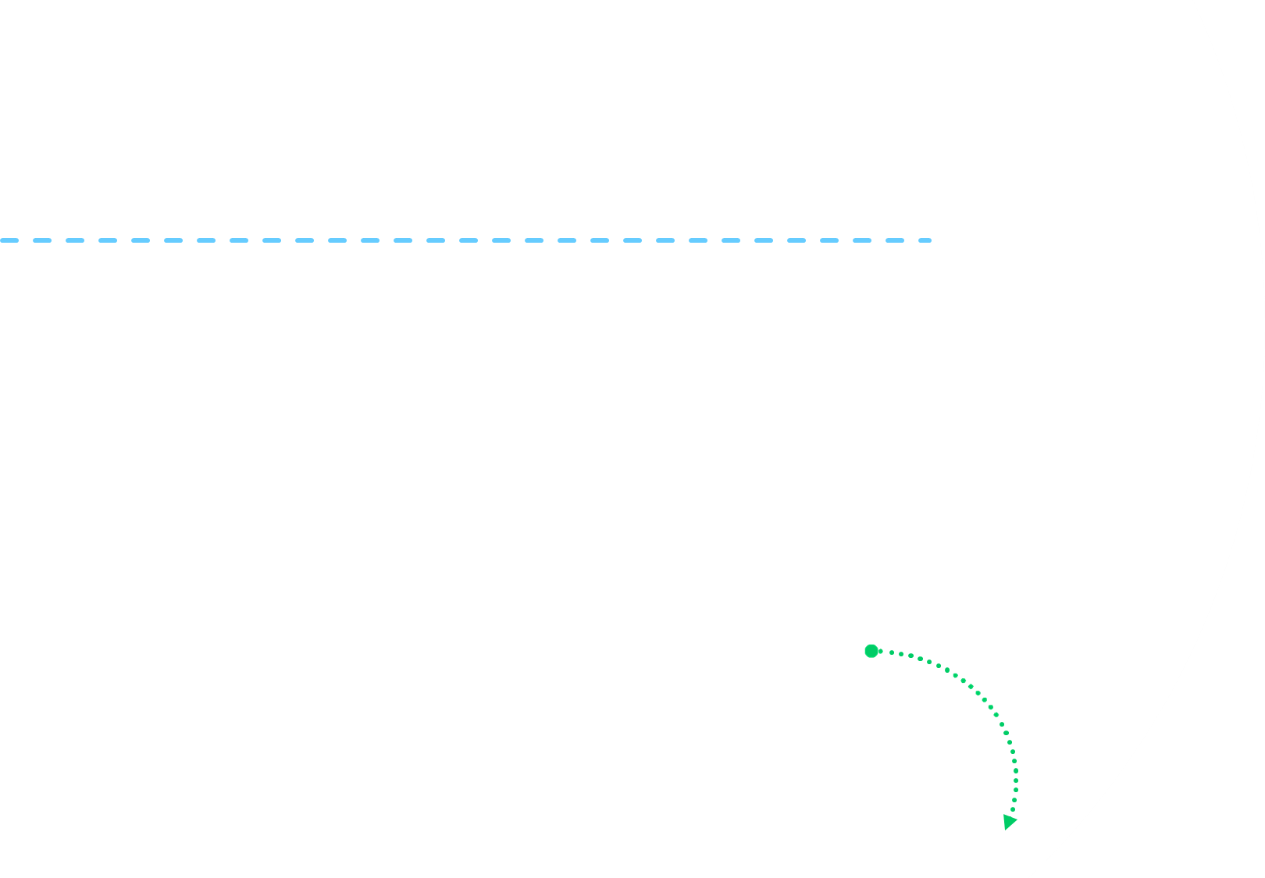
Введение в тему
У каждого народа есть свои герои.
Наша Родина, Россия, – страна героическая.
В её тысячелетней истории военных лет было больше, чем мирных.
Но какие бы враги нам ни бросали вызов, мы выстояли.

Slide 3
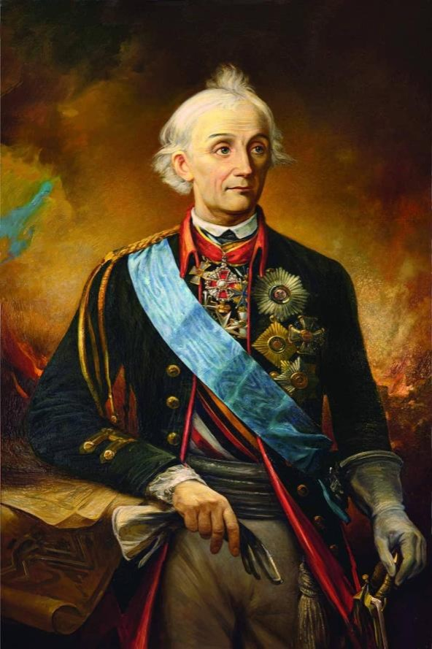
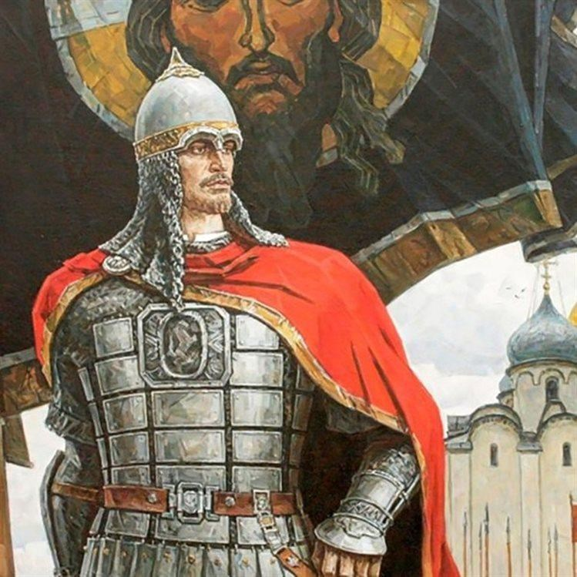
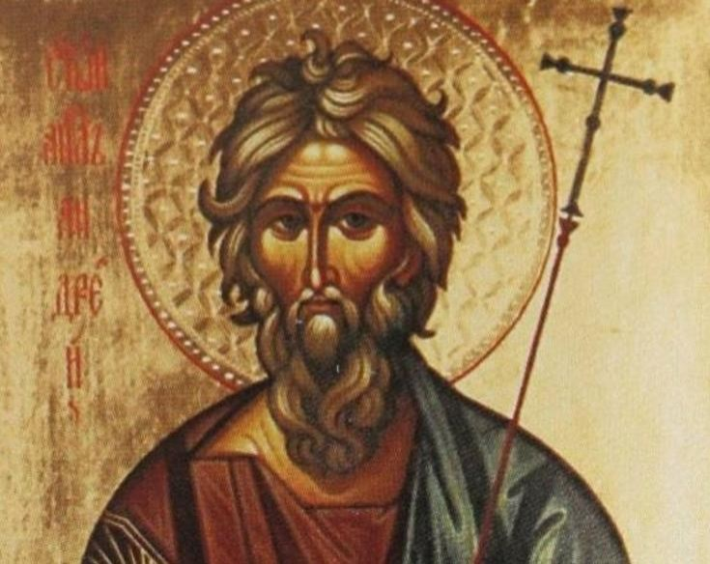
Кто изображен на портретах?
Как вы считаете, что объединяет этих людей?

Slide 4
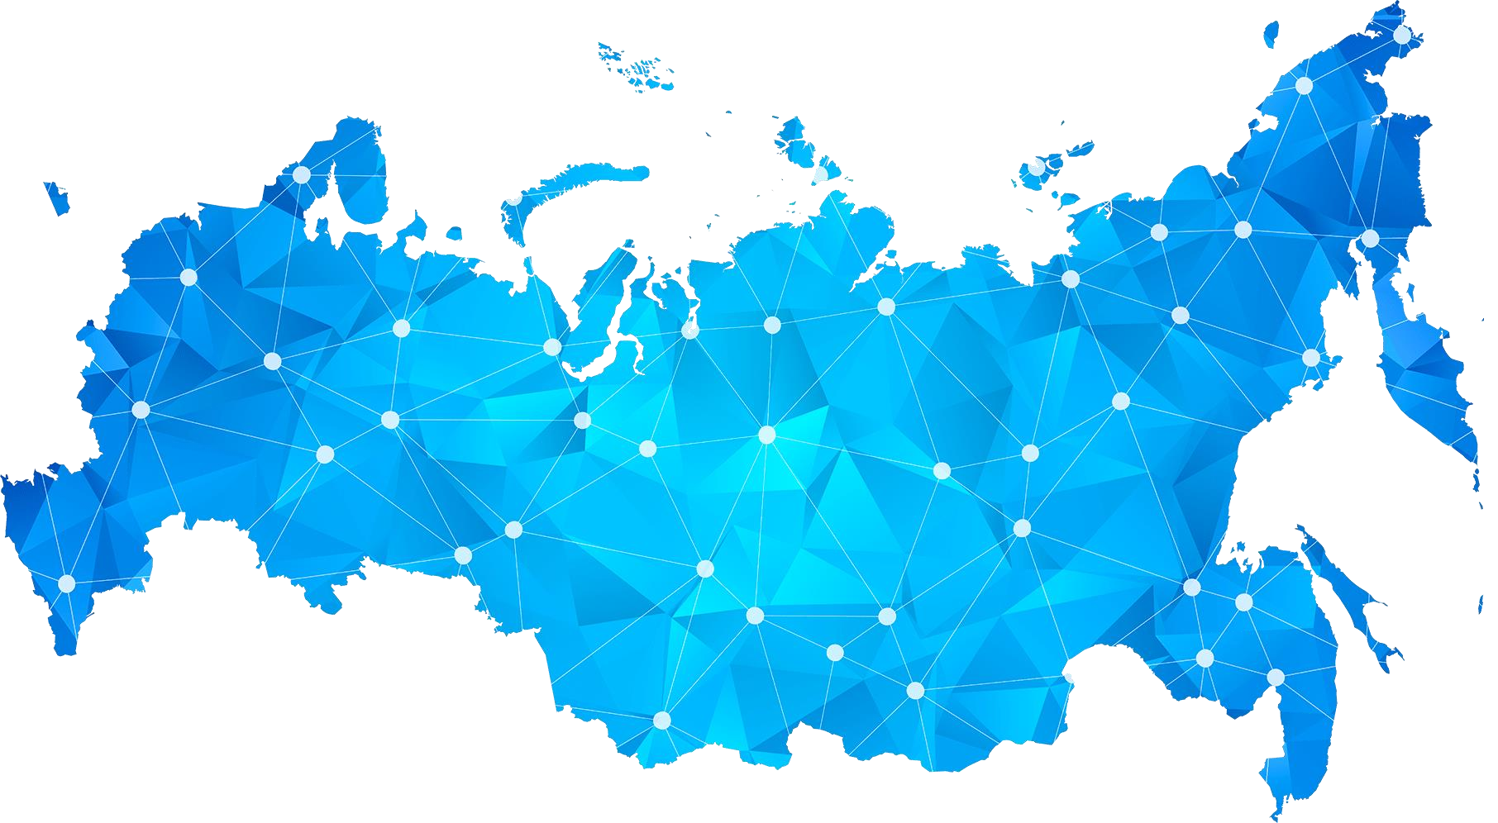
Герои нашего времени – Герои России

Slide 5
?Назовите три самых важных качества
характера, присущих всем людям,
которые стали или могут стать героями.
? Какие качества в группе упоминались чаще всего?
Работа в группах

Slide 6
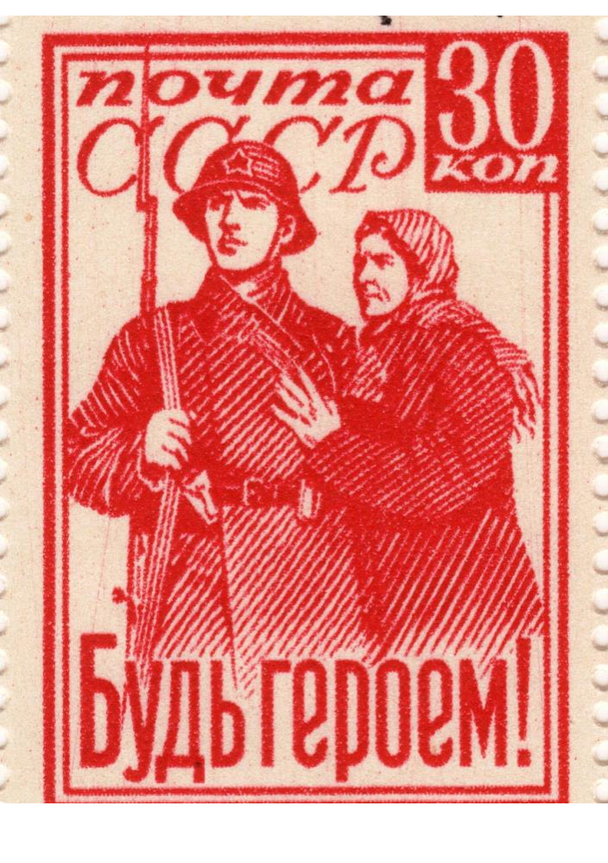
Герой -
тот, кто совершил подвиг, проявив личное
мужество,
готовность к самопожертвованию
Ефремова Т.Ф. Толковый словарь русского языка
человек, совершающий подвиги, необычный по
своей храбрости, доблести, самоотверженности
С.И. Ожегов, Н.Ю. Шведова.
Толковый словарь русского языка
богатырь, витязь, победитель, смельчак, храбрец
Словарь синонимов
Как вы понимаете фразу «Героями
не рождаются, героями становятся»?

Slide 7
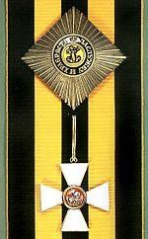
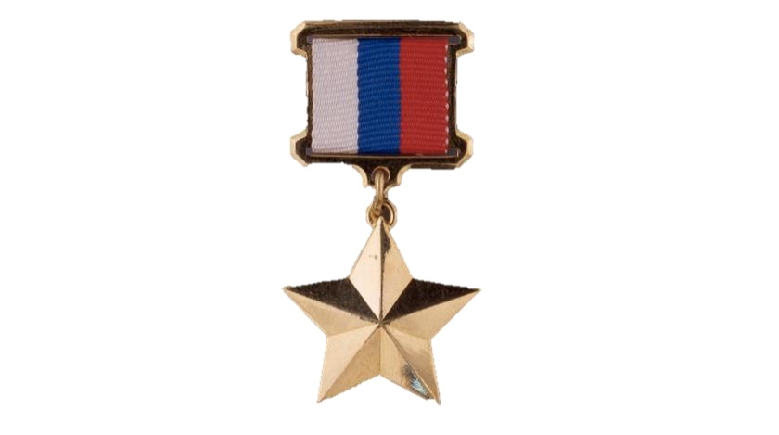
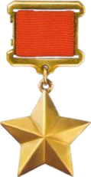
Звание Героя Российской Федерации и знак особого отличия – медаль «Золотая
звезда» (20 марта 1992 г.)
Военные награды всегда связаны с понятиями
мужество, героизм, доблесть, честь
Российская империя
Орден Святого Георгия
(1769 г., Екатерина II)
Советский Союз
Звание Героя Советского Союза (16 апреля 1934 г.) Медаль «Золотая звезда» (1 августа 1939 г.)
Российская Федерация

Slide 8
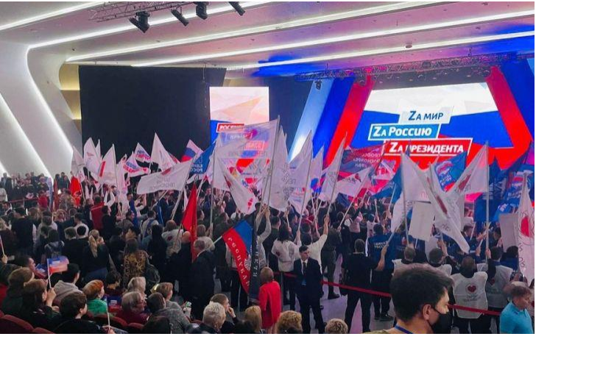
Герои России
сегодня –
Герои СВО

Slide 13
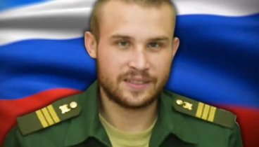
Герой России –
Андрей Курусь
выпускник Новошахтинского автотранспортного техникума
имени Героя Советского Союза Вернигоренко И.Г.

Slide 18
Героями не рождаются, героями становятся в час испытаний.
Герои нашего времени –
Герои России

